Slide 1
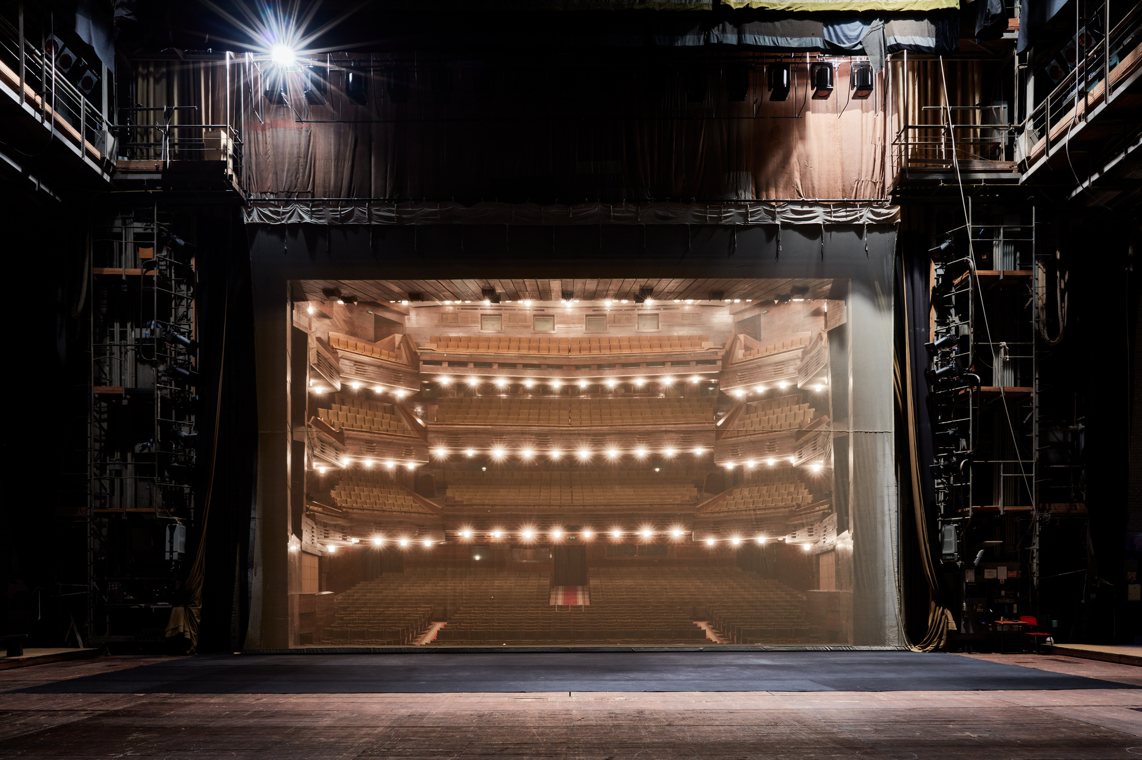
ТЕАТР
Антропология
Онтология
Десакрализация | Ресакрализация

Slide 2
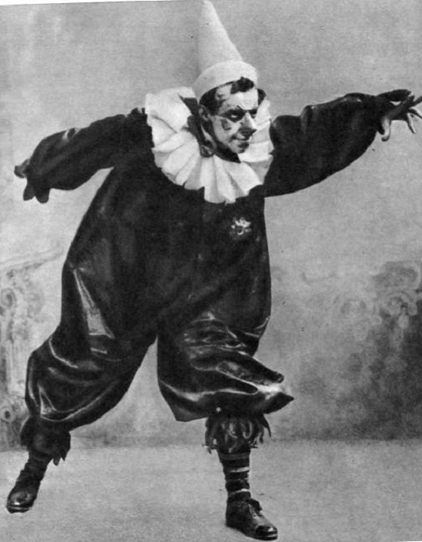
ТЕАТР
Антропология
часть II

Slide 3
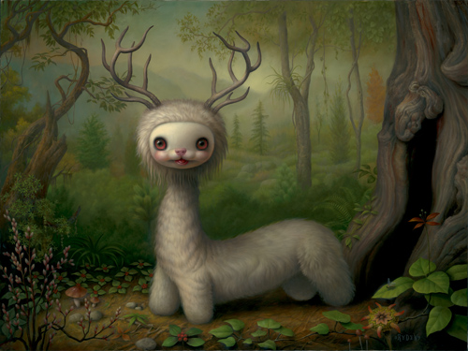
н
ТЕАТР
Лекция 10
Антропология
Антропология метафоры

Slide 4
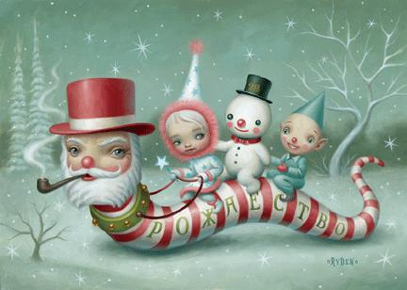
ТЕАТР
Часть 1. Режимы бессознательного
и фигуры риторики
Антропология

Slide 5
ТЕАТР
Ноктюрн
мистический
антилогия
антифраза
катахреза
литота
драматический
гипотипоз
аналлага
гипербат
Антропология
Диурн
антитеза,
гипербола
плеоназм

Slide 6
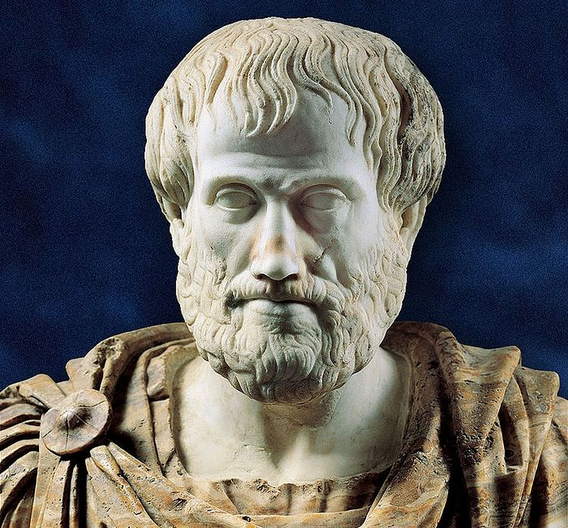
ТЕАТР
Часть 1. Логика и риторика
у Аристотеля
Антропология

Slide 7
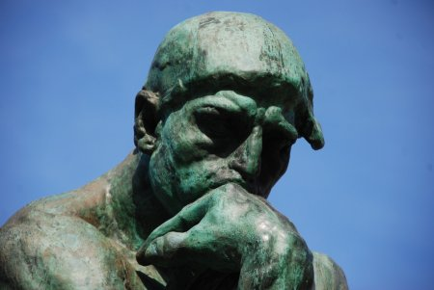
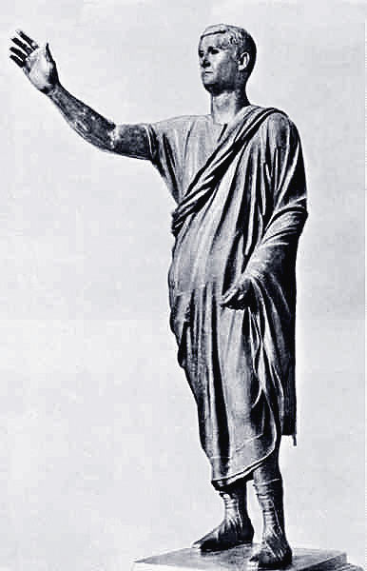
ТЕАТР
ζῷον λόγον ἔχων
Антропология
ζῷον ῥῆμα ἔχων

Slide 8
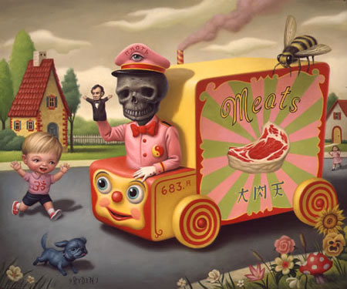
ТЕАТР
Часть 3. Режимы воображения
Дюрана: логика и риторика
Антропология
Логика из диурна
Риторика из ноктюрна
Две зоны:
диурническая – разум, движение к Логосу
ноктюрническая – речь (рок!), движение от Логоса –
космическая игра, отступление от архетипа,
погружение в область отклонение (declinatio)

Slide 9
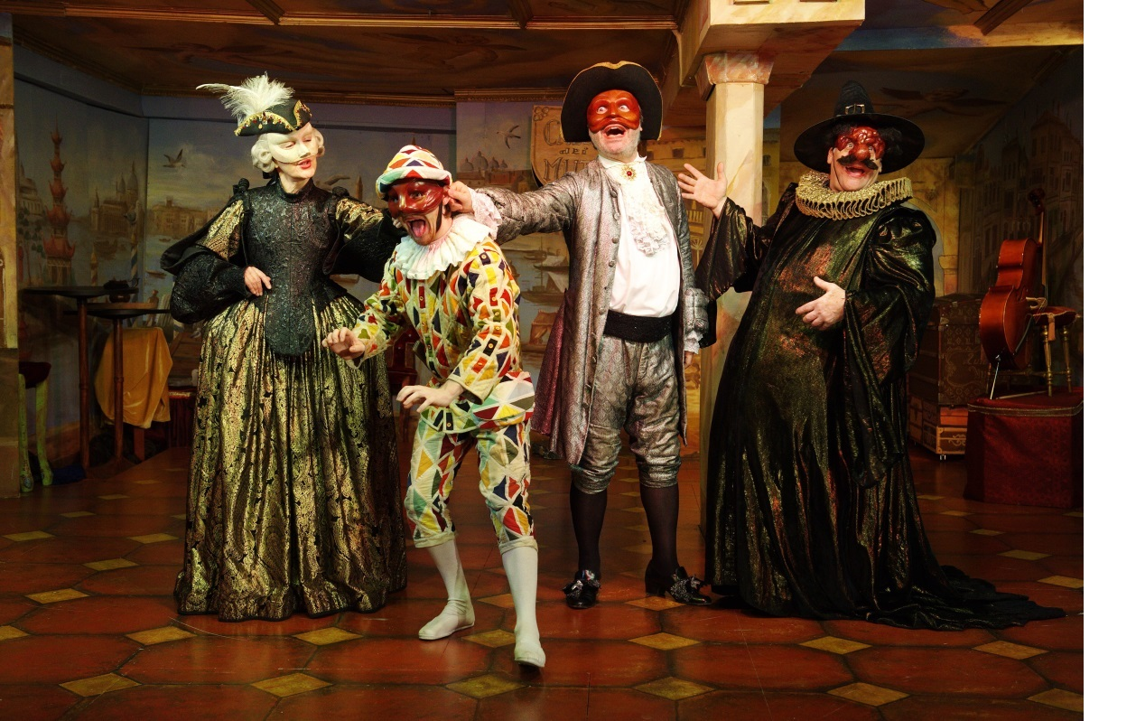
ТЕАТР
Часть 4. Метафора и ее онтология
Антропология
Театралитет как территория перевоплощений

Slide 10
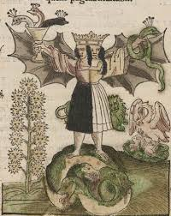
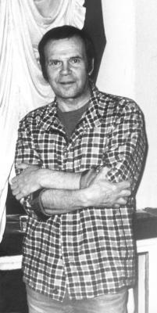
ТЕАТР
Terra Foliata
На луговых одуванчиках спит андрогин
В его волосах змеится двойная спираль
Антропология
И в лебеде леденеет Леда

Slide 11
ТЕАТР
Двойная спираль метафоры
Антропология
как
То
Это

Slide 12
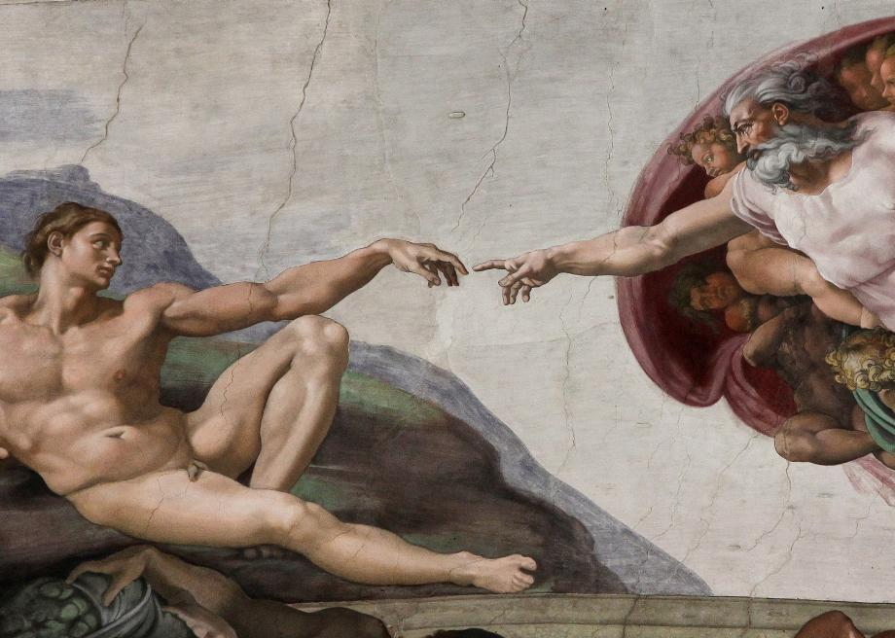
ТЕАТР
Часть 5. Теология метафоры
Антропология

Slide 13
ТЕАТР
Платон
Отец
Мир образцов – идеи / парадигмы
Антропология
как
Сын
икона, образы, символы
Космос

Slide 14
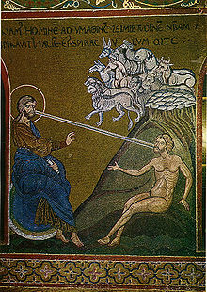
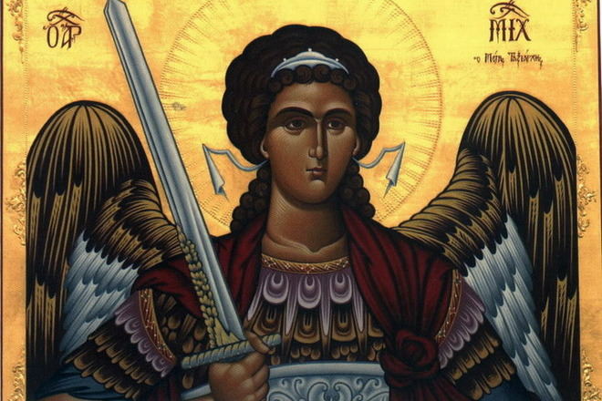
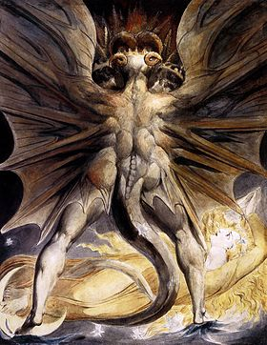
ТЕАТР
καὶ εἰ̃πεν ὁ θεός ποιήσωμεν ἄνθρωπον
κατ' εἰκόνα ἡμετέραν καὶ καθ' ὁμοίωσιν
Антропология

Slide 15
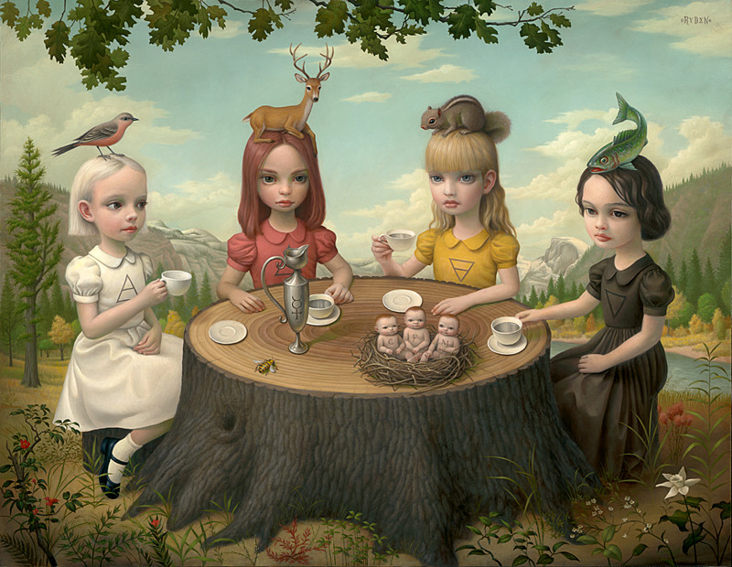
ТЕАТР
Часть 6. Человек как метафора
Антропология
Если человек есть метафора,
то он не есть только он сам.

Slide 16
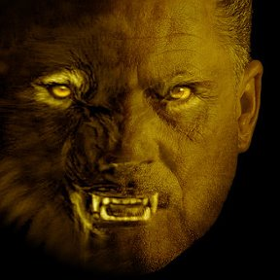
ТЕАТР
Волкодлак и действительность превращения
Антропология

Slide 17
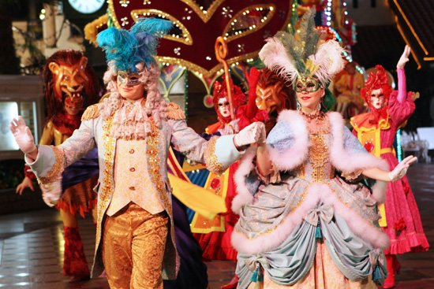
ТЕАТР
Часть 8. Антропологическая
метафора театра
Антропология

Slide 18
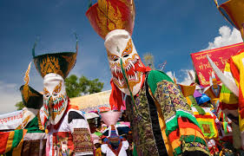
ТЕАТР
Антропология

